Slide 1
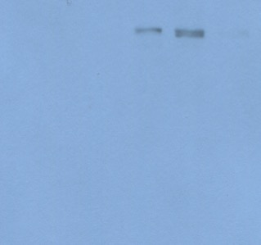
Fig 3A
MW (kDa)
79, 86
pY-STAT3
α-Tubulin
55
HuR
32
STAT3
79, 86
α-Tubulin
55
HuR
32

Slide 2
Fig 3F
MW (kDa)
pY-STAT3
79, 86
STAT3
79, 86
α-Tubulin
55
HuR
32

